Slide 1
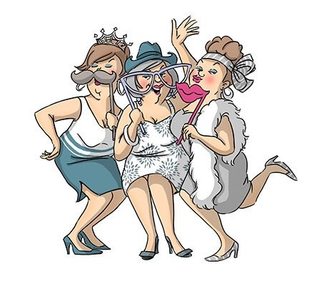
ГАУ ДПО ЯО ИРО Региональное методическое объединение учителей-логопедов Ярославской области
ЛОГОБАТТЛ
28 марта 2023г.

Slide 2
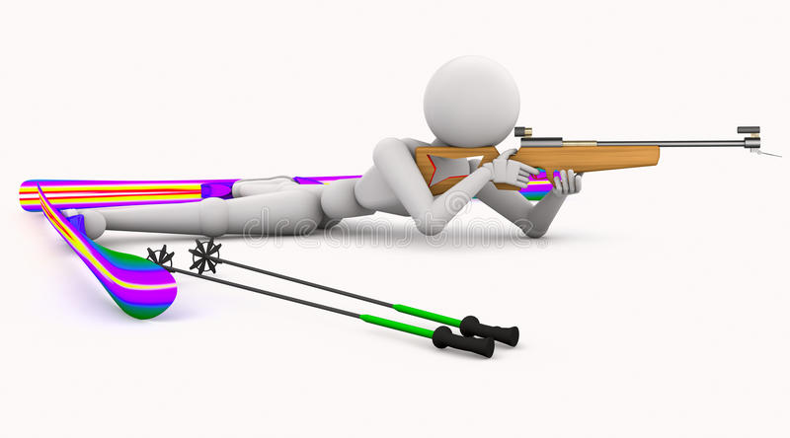
Конкурс № 1
«БИАТЛОН»

Slide 4
Конкурс
«ЖВЕЖДА в ШОКЕ»

Slide 5
Конкурс
«Просодия, как она есть»
или цифровые стихи

Slide 6
Жили у бабуси… 40 38 2 128, 1 - 10, 1- 10 2 128 | Жили у бабуси… Жили у бабуси Два весёлых гуся, Один - серый, другой - белый, Два весёлых гуся.

